Slide 1


Klaszterezési Algoritmusok
Scikit-learn modellek összehasonlítása
Készítette: Loós András, Tasnádi Attila

Slide 2



Használt Modellek
K-Means
DBSCAN
Gaussian Mixture
Partícióalapú. Gömb alakú csoportokat keres. Gyors, de rugalmatlan.
Sűrűségalapú. Bármilyen alakzatot felismer és kezeli a zajt.
Valószínűségi modell. "Lágy" klaszterezés, rugalmasabb a K-Means-nél.

Slide 3

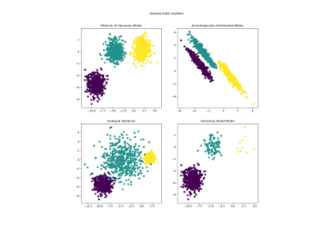

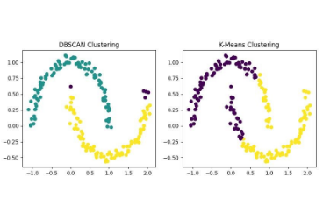

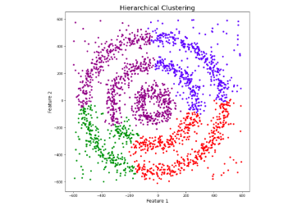
Adathalmaz Típusok
Jól elkülönülő (Blobs)
Hold alakú (Moons)
Kör alakú (Circles)

Slide 4
Hogyan mérünk?
Silhouette Score
Adjusted Rand Index
Mit mér? Mennyire vannak távol egymástól a klaszterek és mennyire tömörek.
Mit mér? Mennyire egyezik a gép által talált csoportosítás a valósággal.
Tartomány: -1 (rossz) és +1 (tökéletes) között.
Tartomány: 0 (véletlenszerű) és 1 (tökéletes egyezés) között.

Slide 5
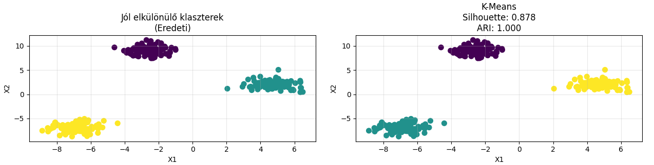
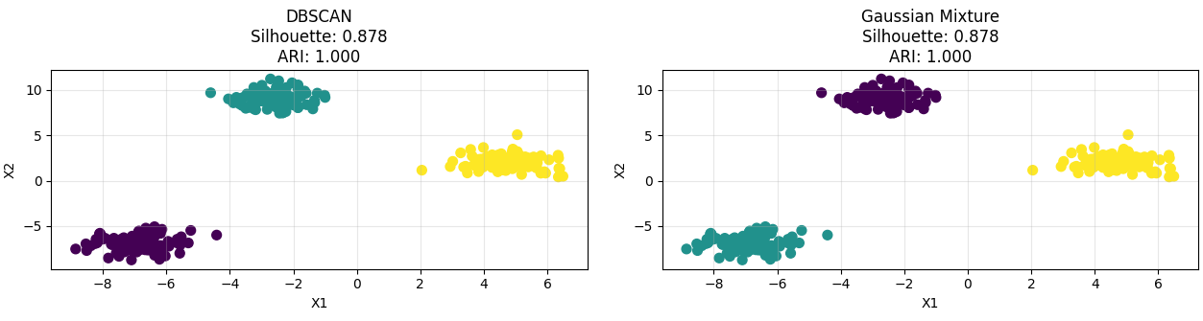
1. Teszt: Egyszerű Csoportok
Eredmény: Döntetlen
•
✓ K-Means: Kiváló (0.95)
•
✓ DBSCAN: Kiváló (0.94)
•
✓ Gaussian: Kiváló (0.93)

Slide 6
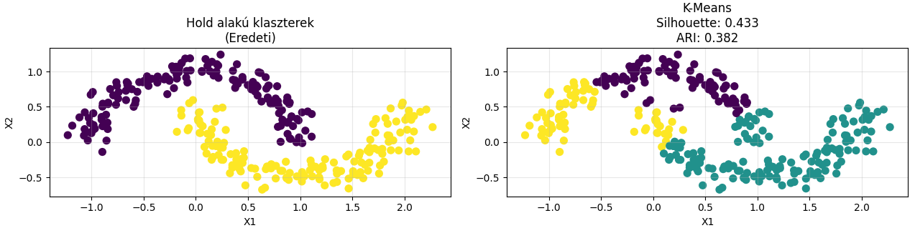
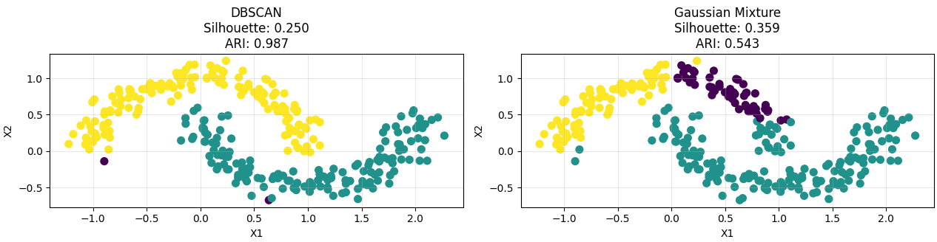
2. Teszt: Hold Alakzatok
A K-Means bukása
•
✗ K-Means: Rossz (0.35). Kettévágja a holdakat.
•
✓ DBSCAN: Tökéletes (0.92). Felismeri az íveket.
•
✗ Gaussian: Gyenge (0.40).

Slide 7
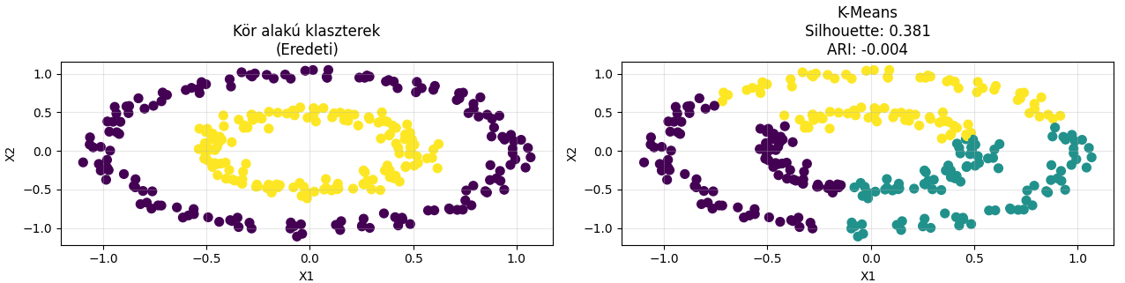
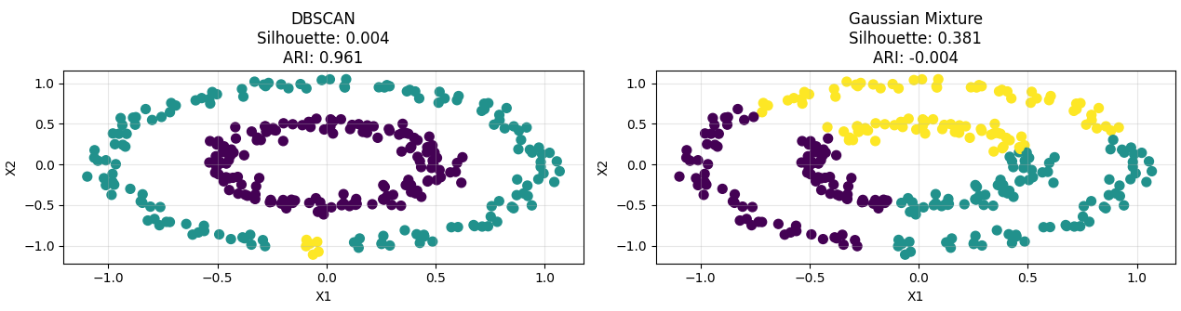
3. Teszt: Kör Alakzatok
Csak a sűrűség nyer
•
✗ K-Means: 3 különböző részre osztja.
•
✓ DBSCAN: Felismeri a belső és külső kört.
✗ K-Means: 3 különböző részre osztja.
•

Slide 8
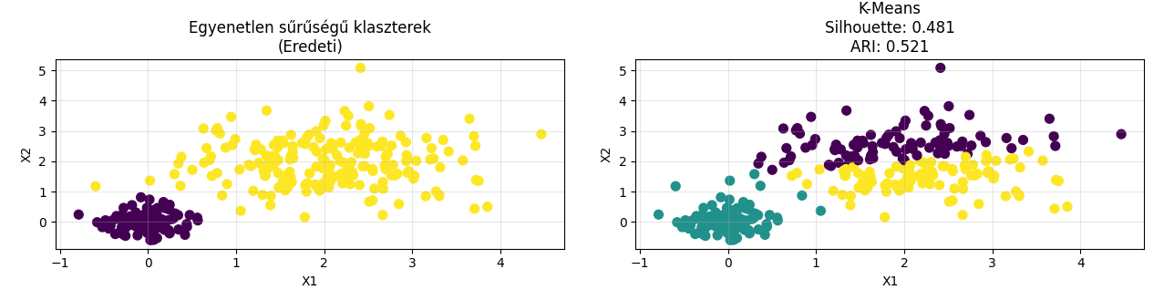
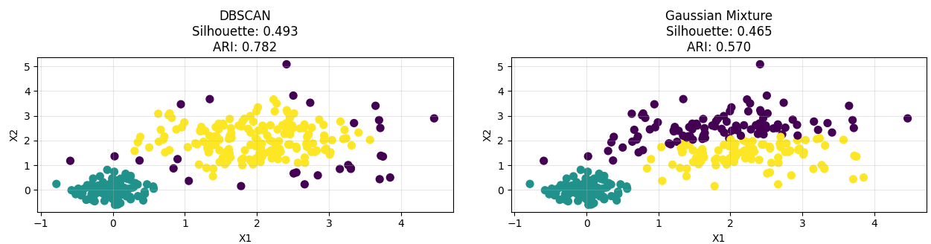
4. Teszt: Egyenetlen sűrűségű
Csak a sűrűség nyer
•
✗ K-Means: 3 különböző részre osztja.
•
✓ DBSCAN: Kis pontatlansággal, de legközelebb a valósághoz
✗ K-Means: 3 különböző részre osztja.
•

Slide 9
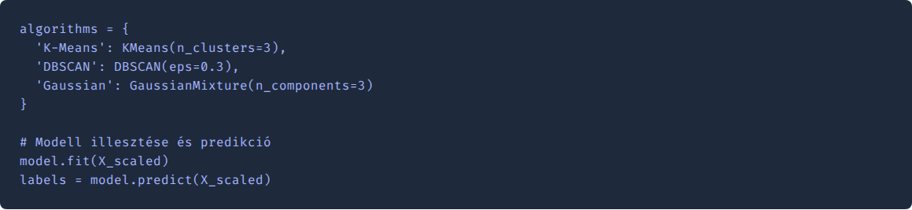
Scikit-learn Megvalósítás
A szabványos interfész miatt könnyű cserélni az algoritmusokat.

Slide 10
Összesítő Eredmények
Adathalmaz | K-Means | DBSCAN | Gaussian Mix
Egyszerű (Blobs) | Kiváló | Kiváló | Kiváló
Holdak (Moons) | Rossz | Kiváló | Gyenge
Körök (Circles) | Rossz | Kiváló | Gyenge
Egyenetlen | Rossz | Közepes | Rossz

Slide 11
Köszönöm a figyelmet!

Slide 12





Image Sources
https://png.pngtree.com/thumb_back/fh260/background/20251031/pngtree-advanced-robot-analyzing-data-futuristic-interface-ai-technology-sci-fi-concept-image_20139244.webp
Source: pngtree.com
https://scikit-learn.org/stable/_images/sphx_glr_plot_kmeans_assumptions_001.png
Source: scikit-learn.org
https://miro.medium.com/v2/resize:fit:1400/0*jLv06qSJc2rpqMiV.jpeg
Source: medium.com
https://cdn.analyticsvidhya.com/wp-content/uploads/2020/03/db4-1.png
Source: www.analyticsvidhya.com
https://image.slidesdocs.com/responsive-images/background/blue-digital-with-3d-network-connection-structure-powerpoint-background_5d859706a5__960_540.jpg
Source: slidesdocs.com

